Slide 1
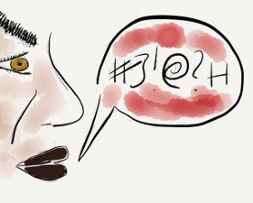
Poruchy řeči a komunikace podzim 2017
MGR. PETRA HOFFMANNOVÁ

Slide 2
Podmínky splnění předmětu
5 z 6 seminářů (21.9., 5.10., 2.11., 16.11., 30.11., 14.12.)
seminář 19.10. odpadá
aktivita
včasné odevzdání jednotlivých prací – vlastní diagnosticko - terapeutická rozvaha (1-2 strany) – Na co se v léčbě zaměřit, úskalí, směřování, každé tvrzení podložit (vysvětlit)
test na konci semináře + závěrečný test (70 %)
skupinová prezentace (krátká) – k zadaným onemocněním vytvořit plán skupinové terapie
nemusí se nutně jednat o vytvoření něčeho nového, ale upevnění toho, co se dozvěděli - uložení

Slide 3
Pojmy
ŘEČ
= artikulovaný, nejčastěji zvukový projev člověka, kt má sloužit především k dorozumívání se
hláska (samohláska X souhláska)→ slovo (nese kulturní význam)
tvoření hlásek = artikulace → z plic vychází vzduchový proud do hlasového (fonačního) ústrojí (hrtan, hlasivky), v nichž se vytváří lidský hlas. Z hlasivek postupuje výdechový proud do artikulačních orgánů (rty, jazyk, měkké a tvrdé patro, čípek, zuby a rty)
na produkci řeči se podílí respirační, fonační a artikulační ústrojí
https://www.youtube.com/watch?v=Aoa_N1vQS4M

Slide 4
JAZYK
= soubor pravidel – systém ustálených znaků; jedná se o nástroj myšlení a dorozumění, kulturní význam; systém znaků a symbolů umožňující sdělování myšlenek, emocí,…
prozódie – zvukové vlastnosti jazyka – výška, hlasitost, témbr (barva zvuku), rychlost, akcent, pauzy, melodie
Jazykové roviny řeči:
Foneticko – fonologická rovina
sluchové rozlišování hlásek mateřského jazyka a jejich výslovnost
Lexikálně – sémantická rovina
- porozumění řeči v oblasti běžného hovoru – chápání instrukcí, sdělení, pojmů; dále schopnost vyjadřování – aktivní slovní zásoba

Slide 5
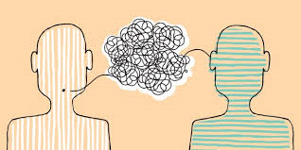
Morfologicko – syntaktická rovina
schopnost užívat jednotlivé slovní druhy, skloňovat, tvořit věty a souvětí
Pragmatická rovina
- užití jazyka v praxi, v sociálním kontextu; regulační fce. řeči
KOMUNIKACE
= proces sdělování informací
kódování informace (užití jazykového systému) → dekódování
proces vzájemného ovlivňování

Slide 6
ŘEČ
JAZYK
KOMUNIKACE

Slide 7
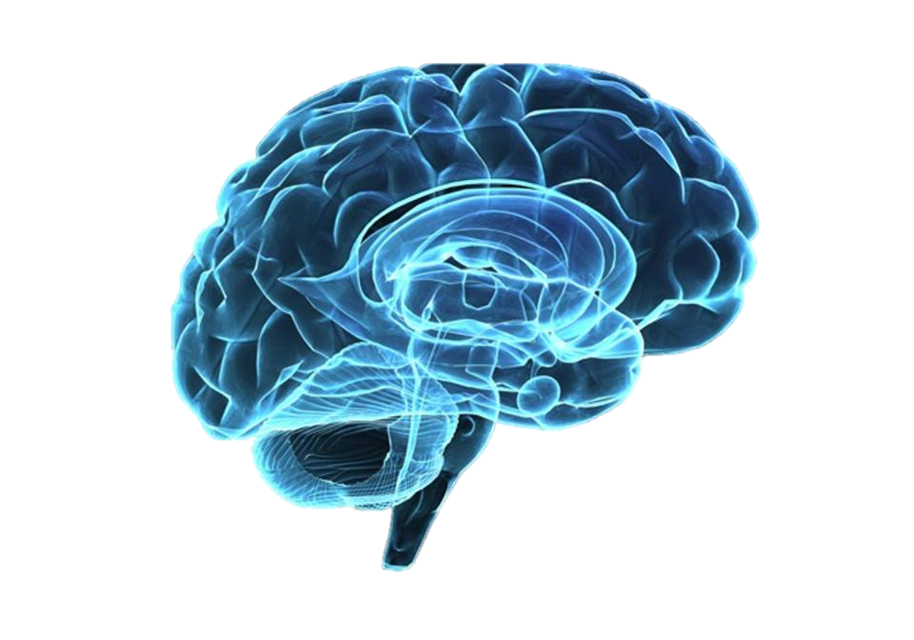
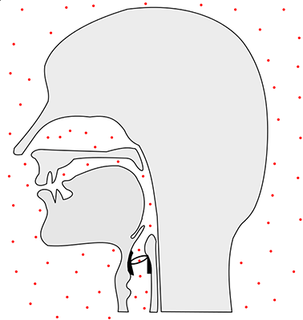
Fyziologie řeči
,,Sorry jako‘‘

Slide 8
Cerebellum zaujímá důležitou roli v koordinaci velmi rychlých a jemných pohybů, které jsou potřebné pro artikulaci řeči
Medulla Oblongata – jsou v ní obsaženy ascendentní a descendentní dráhy, jádra nervů, které kontrolují fonaci, velopharyngeální uzávěr, polykání a artikulaci
Hlavové nervy inervují svaly čelistí, obličeje, hltanu, jazyku, krku
  Nervus trigeminus (V. nerv) – senzitivní inervace kůže obličeje, přední části pokožky hlavy, přední 2/3 jazyka , zuby, část bubínku, nosní dutiny;motoricky inervuje žvýkací svaly; zprostředkovává přenos bolesti, teploty, doteku, tlaku a propriocepce orálních a kraniálních oblastí
  Nervus glossopharyngeus (IX. nerv) - smíšený nerv s motorickou, senzitivní a parasympatickou složkou; senzitivní a senzorická inervace zadní třetiny jazyka, motoricky inervuje svaly patra

Slide 9
Primární motorický kortex a premotorický kortex - řečové motorické oblasti
Spánkový lalok (na L straně) – slyšení; zahrnuje primární auditivní oblast a asociační oblast; spadá sem auditivní paměť a komplexní auditivní vnímání
  Heschlovy závity (Broadmannova area 41,42) – primární korové centrum sluchu, na zevní ploše je lokalizované korové centrum řeči
  Wernickeho centrum – senzorické centrum řeči (porozumění mluvené řeči), u praváku většinou vlevo
  Brocovo centrum – motorické centrum řeči (schopnost mluvit), u praváku většinou vlevo frontálně
Pozn. U leváku zhruba půl na půl

Slide 10
Model jazykové produkce a percepce
Perisylvická oblast (Perisylvian Zone) = důležité neurologické komponenty jazyka (obv.situovány v dominantní hemisféře)
Brockova area
Primární motorická oblast – aktivuje svaly k artikulaci
Arcuatus fasciculus (obloukový svazek) – asociační (spojující 2 místa v téže hemisféře) dráha spojující Brockovu a Wernickeho centrum řeči
Wernickeho area
Angular gyrus (angulární gyrus ) - integrační centrum sluchových, zrakových a somatosenzorických informací
Supramarginal gyrus (supramarginální gyrus) – podílí se na vnímání a zpracovávání řeči
Corpus callosum – přenos informací mezi hemisférami
Subkortikální oblasti – pojmenovávání a paměťové mechanismy

Slide 11
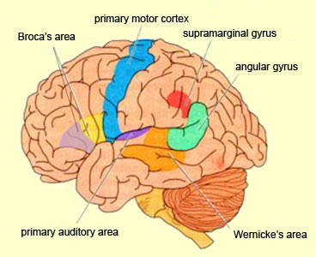
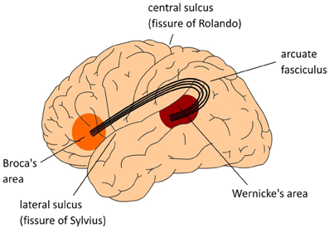

Slide 12
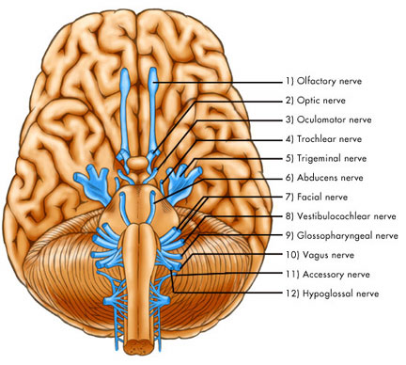
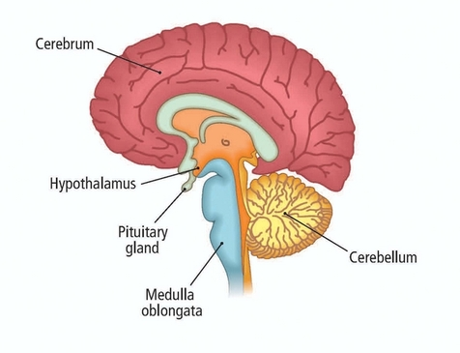
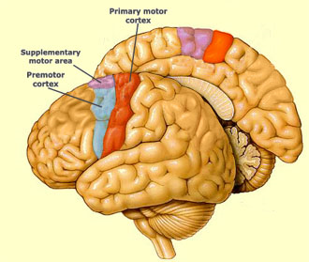
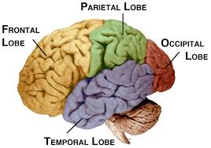

Slide 13
Ontogeneze řeči
PŘEDŘEČOVÉ OBDOBÍ
od narození - křik
od 2.- 3. měs. broukání – spíše pudová hra s mluvidly, bez vědomého záměru
6.-8. měs. – žvatlání, charakter nápodoby
VLASTNÍ VÝVOJ ŘEČI
nastává po 1. roce (spontánní užívání určitých pojmenovávání)
přizpůsobení dospělého jednoduchému dětskému projevu
12. měs. – první slova
1,5 – 2 roky - ke komunikaci svých přání, potřeb a prožívání využívá jednoduché věty
2 – 3 roky – tvorba vět, souvětí
3 roky – dítě chápe abstraktní pojmy
3. – 4. rok – období intelektualizace – dítě většinou vyjadřuje své myšlenky obsahově i formálně správně

Slide 14
TEST
Co je to prozódie?
Definujte řeč
Jaký je proces artikulace?
Jaké součásti CNS se podílejí na expresi a percepci/slyšení řeči?
Jak se říká oblasti (nacházející se většinou na L straně), která zodpovídá za motorickou aktivitu mluvidel (motorické centrum řeči)
Jak se nazývají závity nacházející se v BA 41,42 a podílí se na schopnosti sluchu?
Kolik je hlavových nervů?

Slide 15


